Slide 1





持续集成的概念以及最佳实践
2017年9月19日

Slide 2


目录
1 持续交付 持续集成 持续部署到底是什么？
2 Jenkins能解决什么问题？
3 持续交付，持续集成，持续部署到底是什么
4 持续交付，持续集成，持续部署到底是什么

Slide 3
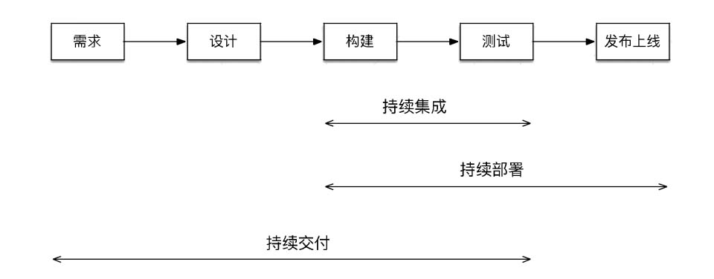
持续交付 持续集成 持续部署到底是什么？
自动化

Slide 4
持续集成（Continuous integration）
互联网软件的开发和发布，已经形成了一套标准流程，最重要的组成部分就是持续集成（Continuous integration，简称CI）。
持续集成的目的，就是让产品可以快速迭代，同时还能保持高质量。它的核心措施是，代码集成到主干之前，必须通过自动化测试。只要有一个测试用例失败，就不能集成。

Slide 5
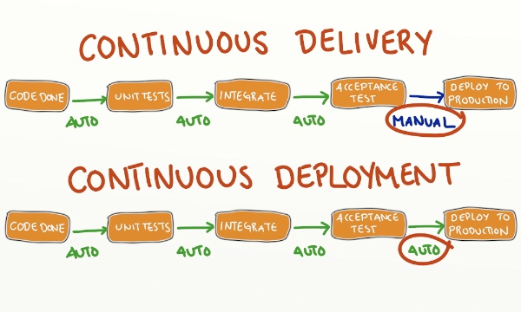
持续交付（Continuous delivery）
持续交付（Continuous delivery）指的是，频繁地将软件的新版本，交付给质量团队或者用户，以供评审。如果评审通过，代码就进入生产阶段。
持续交付可以看作持续集成的下一步。它强调的是，不管怎么更新，软件是随时随地可以交付的。

Slide 6
持续部署（Continuous deployment）
持续部署（continuous deployment）是持续交付的下一步，指的是代码通过评审以后，自动部署到生产环境。
持续部署的目标是，代码在任何时刻都是可部署的，可以进入生产阶段。
持续部署的前提是能自动化完成测试、构建、部署等步骤。它与持续交付的区别，可以参考下图。

Slide 7
举例
举个例子，你家装修厨房，其中一项是铺地砖，边角地砖要切割大小。如果一次全切割完再铺上去，发现尺寸有误的话浪费和返工时间就大了，不如切一块铺一块。这就是持续集成。装修厨房有很多部分，每个部分都有检测手段，如地砖铺完了要测试漏水与否，线路铺完了要通电测试电路通顺，水管装好了也要测试冷水热水。如果全部装完了再测，出现问题可能会互相影响，比如电路不行可能要把地砖给挖开……。那么每完成一部分就测试，这是持续部署。全部装修完了，你去验收，发现地砖颜色不合意，水池太小，灶台位置不对，返工吗？所以不如没完成一部分，你就去用一下试用验收，这就是持续交付。
从敏捷思想中提出的这三个观点，还强调一件事：通过技术手段自动化这三个工作。加快交付速度。

Slide 8
目录
1 持续交付 持续集成 持续部署到底是什么？
2 什么是DevOps
3 自动化（Automation）
4 持续交付，持续集成，持续部署到底是什么

Slide 9
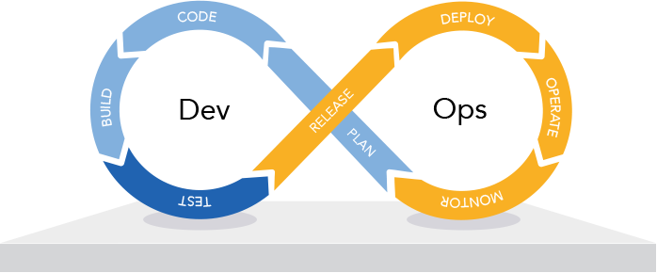
What is a DevOps
是否“DevOps化”真的很难被定义，以下会讲到这里面的几点原因。IT系统中各种角色的人还会存在不同观点，可能它看起来和它的工作原理看起来有很大区别吧。DevOps影响IT中的每个人，但它会以不同的方式去影响每个角色，从而产生不同的描述。
是否DevOps也很难定义，因为世间对它存有太多误解。那么，在我们尝试定义DevOps之前，先花几分钟来描述最常见的误解吧。

Slide 10
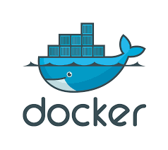
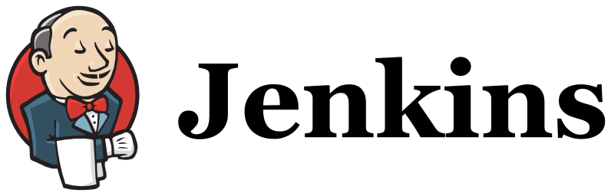


DevOps不是一种新工具
DevOps要求的许多工具无法在没有工具的情况下完成，随之DevOps社区很多无私奉献的大神创建了许多酷酷的新工具。当然，用着Puppet或Docker，又或Jenkins等其他工具并不意味着你就在做DevOps的事情。这些工具不代表DevOps，它们只是工具。

Slide 11

DevOps不是一个新团队
字面上看，“DevOps”把开发的一部分与运维的一部分联系起来。事实上如果还要在开发和运维之间增加其他组织，这就会起反作用。创建DevOps团队测试流程和工具，并促进Dev and Ops共同合作，这是一个好的开始。

Slide 12
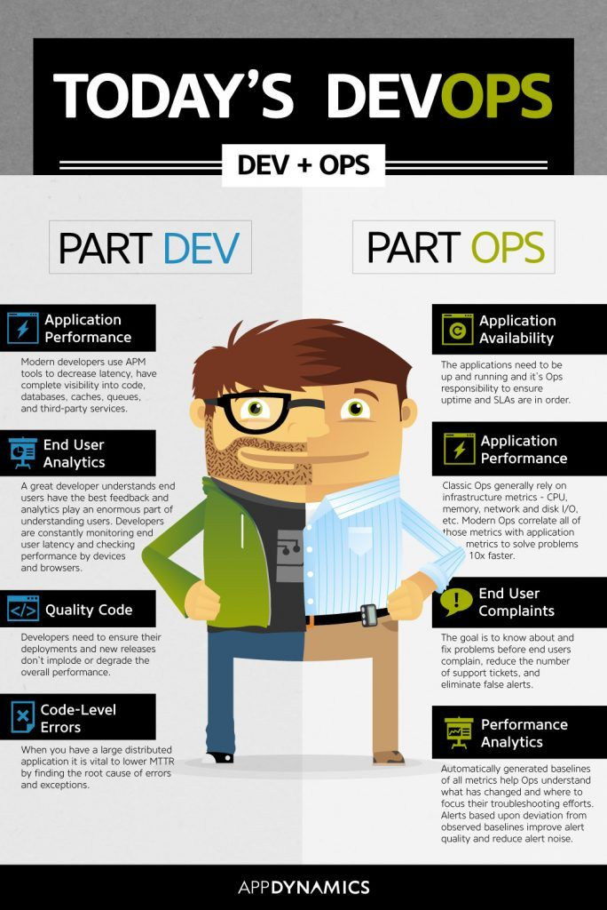
DevOps更不是一个新角色
字面上看，“DevOps”把开发的一部分与运维的一部分联系起来。事实上如果还要在开发和运维之间增加其他组织，这就会起反作用。创建DevOps团队测试流程和工具，并促进Dev and Ops共同合作，这是一个好的开始。

Slide 13
DevOps
1. 减少变更范围
与传统的瀑布式开发模型相比，采用敏捷或迭代式开发意味着更频繁的发布、每次发布包含的变化更少。由于部署经常进行，因此每次部署不会对生产系统造成巨大影响，应用程序会以平滑的速率逐渐生长。
2. 加强发布协调
靠强有力的发布协调人来弥合开发与运营之间的技能鸿沟和沟通鸿沟；采用电子数据表、电话会议、即时消息、企业门户（wiki、sharepoint）等协作工具来确保所有相关人员理解变更的内容并全力合作。
3. 自动化
强大的部署自动化手段确保部署任务的可重复性、减少部署出错的可能性。

Slide 14
尽可能的自动化
一个关键的DevOps原则是“自动化你尽可能想到的一切”，自动化是DevOps底线，再看它想对现有模式的优势所在：
1. 加快速度
自动化比手动快。如果某环节实现了自动化，那就几乎是最快了。
2. 减少人为错误
工具不会像人们那样犯错误。一旦工具被配置和验证正确，它将每次都正确地完成任务。
3. 一致性
一旦每个工具都按照定义确保了一致性。那就可以用工具来检查和执行不自动化环节的一致性。
4. 减轻风险
由于工具不会出错，可用于检查手动活动，因此可以部署以减轻无法避免的风险。高效能组织尽量的自动化一切 - 这就是他们高效的诀窍。

Slide 15

什么是Devops

Slide 16
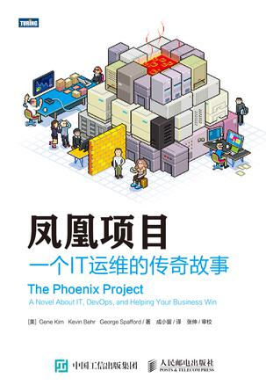
凤凰项目：一个IT运维的传奇故事
内容简介 · · · · · ·
本书讲述了一位IT经理临危受命，在未来董事的帮助和自己“三步工作法”理念的支撑下，最终挽救了一家具有悠久历史的汽车配件制造商的故事。小说揭示了管理现代IT组织与管理传统工厂的共通之处，让读者不仅能对如何管理IT组织心领神会，更重要的是将以完全不同于以往的视角来看待自己的工作环境。

Slide 17
凤凰项目：一个IT运维的传奇故事
作者简介 · · · · · ·
基恩•金
Tripwire有限公司的创始人，他担任公司CTO长达13年之久。在Tripwire公司，他一直热衷于研究如何提高IT组织的效能。
凯文•贝尔
他创建了信息技术流程研究所，他拥有25年的IT管理经验，为CEO和CIO们提供指导和建议。
乔治•斯帕福德
行业分析师，帮助IT组织更好地找到目标，明确必要条件，发现实现目标的方法。

Slide 18
Jenkins解决了那些痛点

Slide 19
痛点
没有可用安装包，需要人手动去编译打包最新的代码。
手动上传，解压然后一系列的拷贝修改配置等等。
部署失败发布回滚

Slide 20
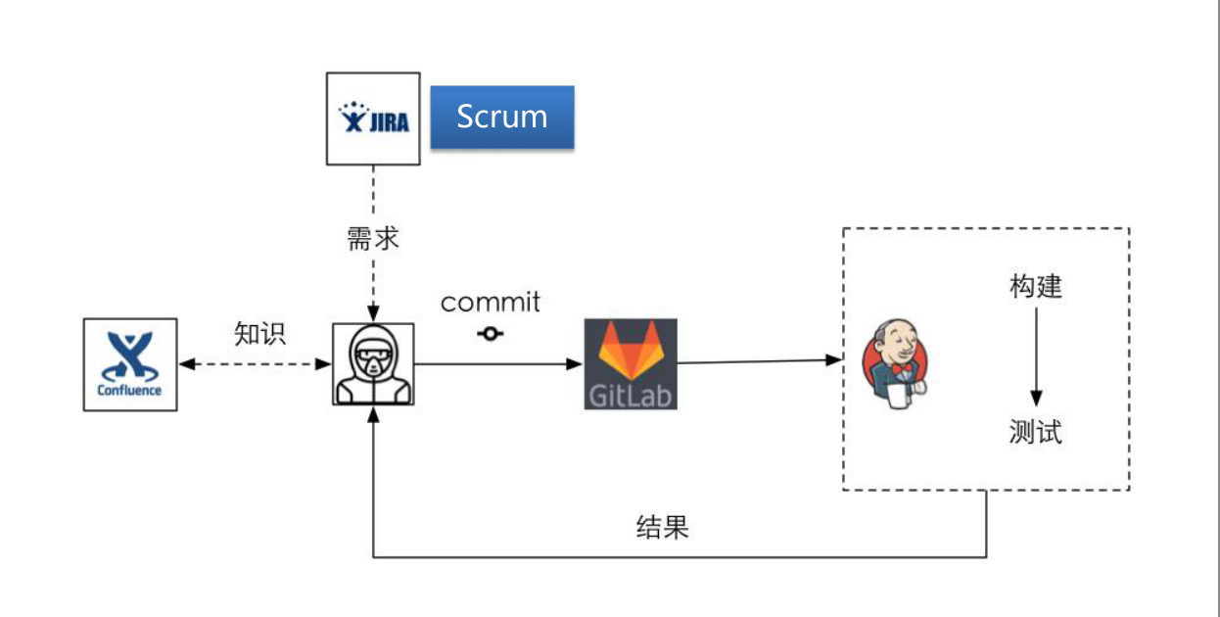
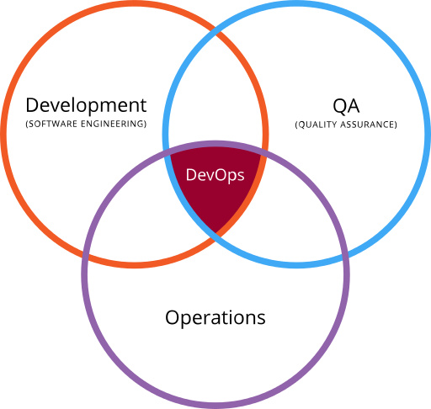
持续交付 持续集成 持续部署到底是什么？

Slide 21

Jenkins的形成历史
2005年Sun公司的日本小伙川口浩介写了Hudson。
2008年05月，JavaOne大会获得了Duke's Choice奖项。
2009年06月，Oracle收购Sun
2010年09月，Oracle将Hudson注册成商标
2010年11月，Hudson社区的核心开发人员发现此事
2011年01月，这帮秃顶大叔自立门户

Slide 22
参考文献
[Continuous Delivery vs Continuous Deployment]
[阮一峰的网络日志 持续集成是什么？]
[知乎 如何理解持续集成、持续交付、持续部署？]
[Hudson和Jenkins]
[2011年1月12日 Hudson近况：项目已正式更名为Jenkins]
x

